Slide 1
Smart Construction Groupware
2026.3.10(予定)リリース版について

Slide 2
リリース項目一覧
Smart Construction Groupwareのアップデートについて、以下の日程・内容にてリリースを致します。
リリース作業日程：日本時間 3月10日(火)(予定) 19:00～22:00
NO. | 機能 | 概要 | 詳細
1 | 掲示板 | 機能改善です。 改行後に空白行を挿入することができなかったため、改善しました。 | 左記のとおり。
2 | 掲示板 | 不具合修正です。 掲示板一覧画面のUIが崩れるケースがあったため、改善しました。 | 左記のとおり。
3 | 現場、グループ配下 マイフォルダ お気に入り | 機能改善です。 ヘッダーメニューの挙動を改善しました。 | 次ページ以降の説明を参照ください。
4 | ビデオ通話 | 機能改善です。 ①参加者全員がカメラOFF、マイクOFFの場合は、現状と同じで録画できない仕様ですが、録画をしようとした際にエラーメッセージを表示するようにしました。 ②録画中にカメラON→OFFにすると、映像が止まったままの状態で録画されていましたが、映像を表示しないよう修正しました。 | 左記のとおり。
5 | 全般 | 機能改善です。 ファイル名や最終更新者にカーソルを当てた際に表示されるツールチップが別のファイル選択を阻害していたため、ツールチップを非表示としました。 | 現場/グループ、マイフォルダ、お気に入り一覧のファイル一覧が対象。
6 | 全般 | 機能改善です。 ヘッダーの固定位置や、スクロールバーの出現位置等を見直しました。 | 左記のとおり。

Slide 3
リリース項目一覧
Smart Construction Groupwareのアップデートについて、以下の日程・内容にてリリースを致します。
リリース作業日程：日本時間 3月10日(火)(予定) 19:00～22:00
NO. | 機能 | 概要 | 詳細
7 | AI不要物除去 | 新機能追加です。 AIを活用して点群データ内に含まれる不要物を自動的に判別し効率的に除去できるようになりました。 | 次ページ以降の説明を参照ください。
8 | LandXML | 機能改善です。 サーバー負荷軽減を目的としてViewerモードで表示できるLandXMLのファイルサイズに制限を設けました。 本対応で大容量ファイル利用時のシステム安定性を向上させています。 | 次ページ以降の説明を参照ください。

Slide 4
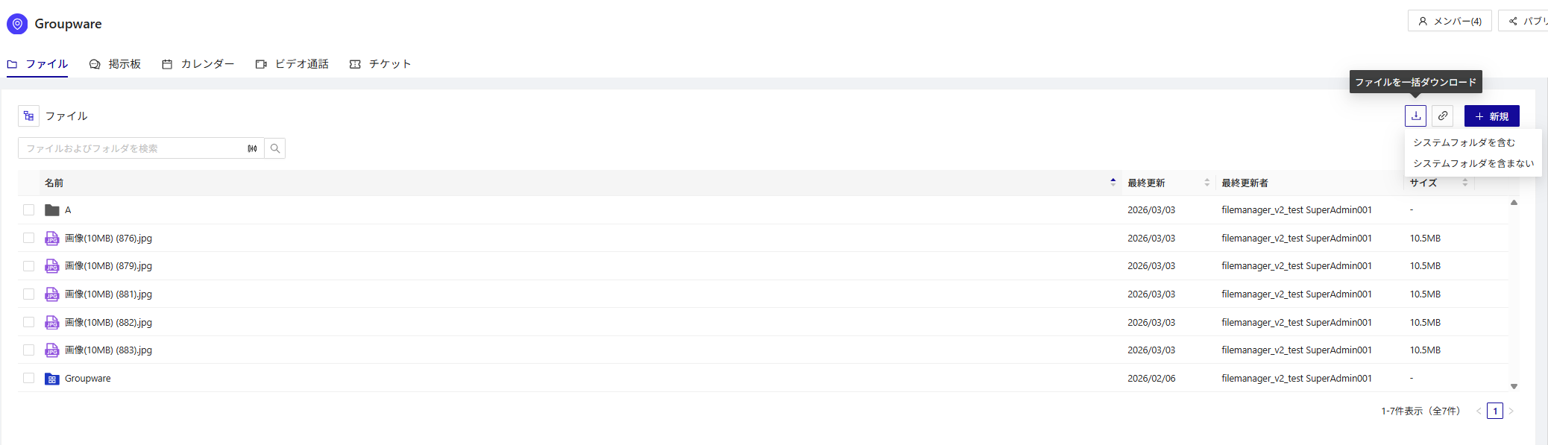
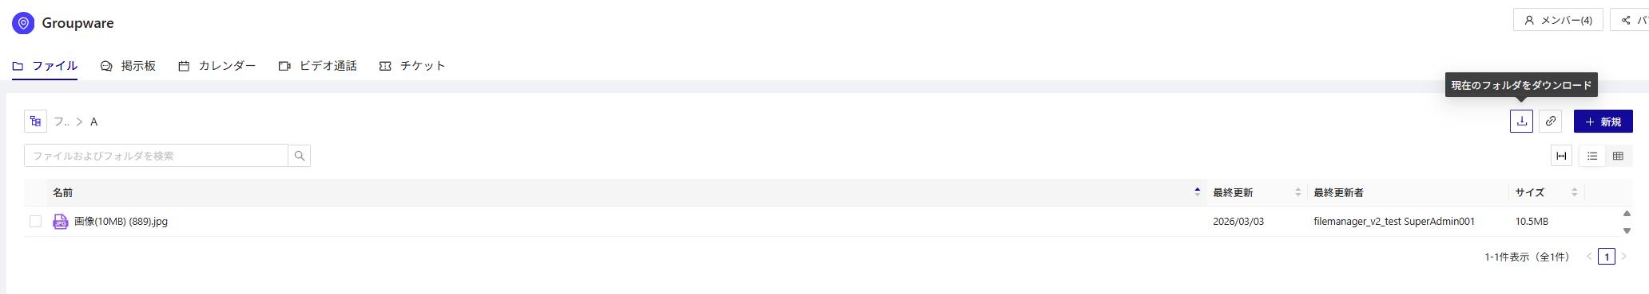
リリース項目No.3
No3
ヘッダーメニューの挙動を改善しました。
フォルダ・ファイル一覧（ルート配下）
ルート以外でダウンロードすると、現場全体のファイルを一括ダウンロードする仕様になっており、利便性を改善するために、以下の仕様に整理しました。
ルートの場合は、「システムフォルダを含む」「システムフォルダを含まない」の選択肢が表示され、現場全体のダウンロードができます。（現状仕様と変更なし）
ルート以外の場合は、その階層以下のフォルダ、ファイルをダウンロードすることができます。（現状仕様から変更あり）
フォルダ・ファイル一覧（ルート以外）

Slide 5
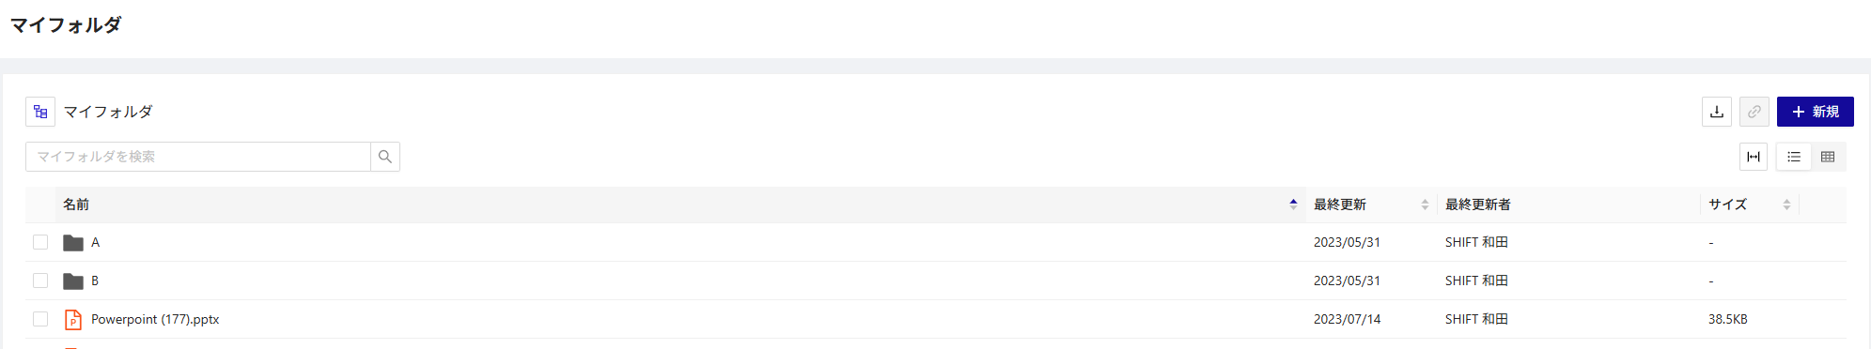
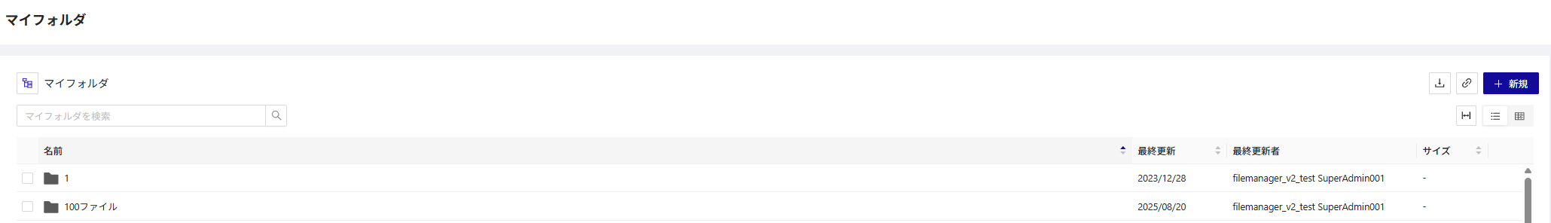
リリース項目No.3
No3
ヘッダーメニューの挙動を改善しました。
マイフォルダ（現状仕様）
マイフォルダ（改修後）
リンクをコピー機能が利用できるようになりました。

Slide 6
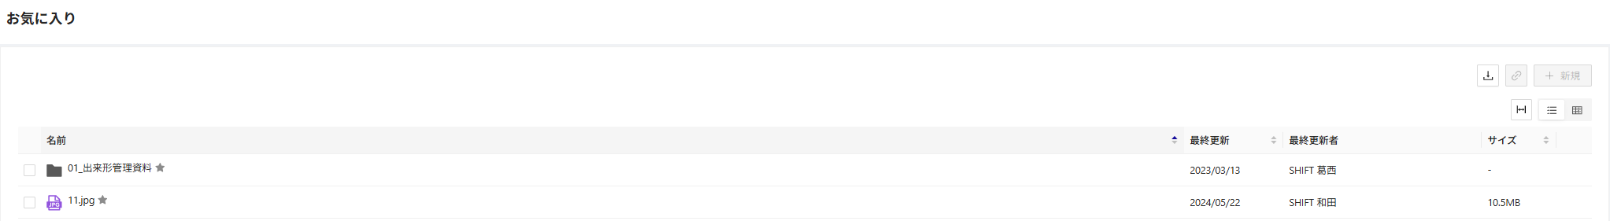
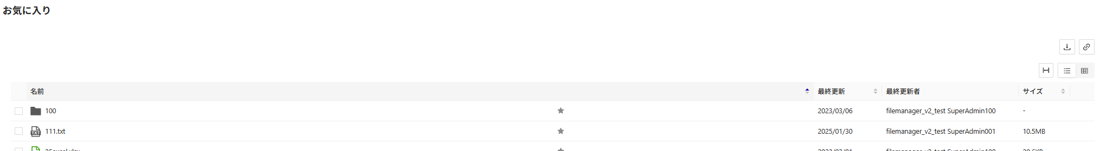
リリース項目No.3
No3
ヘッダーメニューの挙動を改善しました。
お気に入り（現状仕様）
お気に入り（改修後）
「＋新規」ボタンを非表示にしました。
リンクをコピー機能が利用できるようになりました。

Slide 7
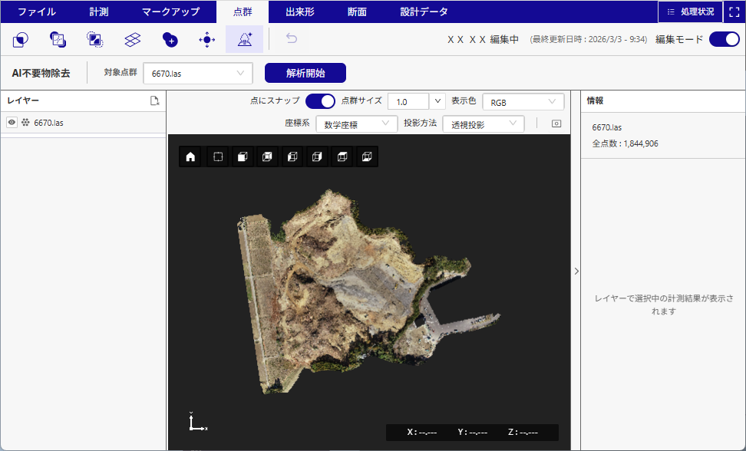
リリース項目No.7
No.7
AIを活用して点群データ内に含まれる不要物を自動的に判別し効率的に除去できるようになりました。
・対象点群ドロップダウン
AIによる不要物解析および不要物除去を実施する対象の点群を指定します。
・解析開始ボタン
AIを活用して点群データ内に含まれる不要物の解析処理を実施します。

Slide 8
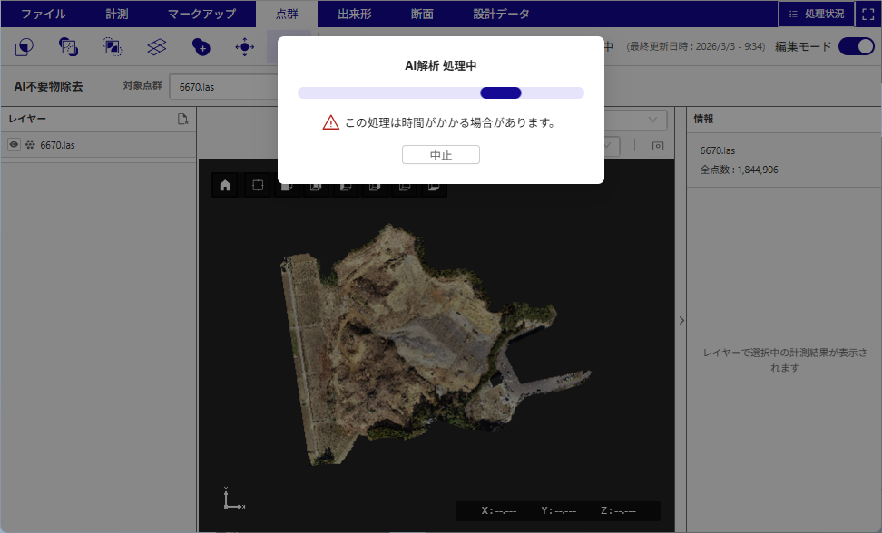
リリース項目No.7
No.7
AIを活用して点群データ内に含まれる不要物を自動的に判別し効率的に除去できるようになりました。
未解析点群
解析開始ボタンを押下
処理対象の点群を選択
AIによる点群解析処理が開始されます。

Slide 9
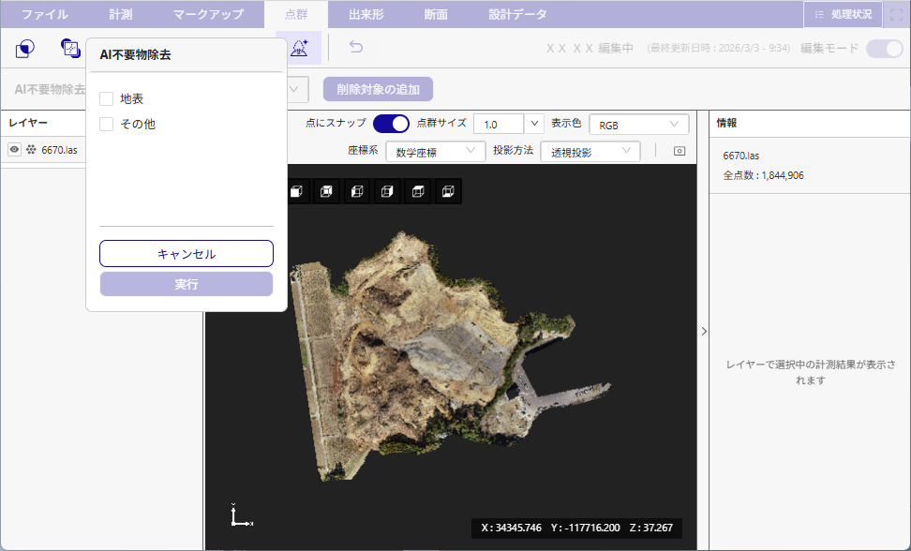
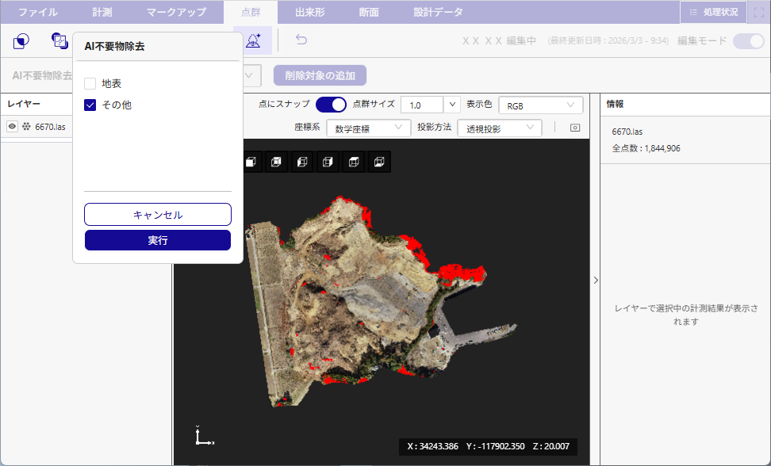
リリース項目No.7
No.7
AIを活用して点群データ内に含まれる不要物を自動的に判別し効率的に除去できるようになりました。
AIによる点群解析処理結果が削除対象の項目別に表示されます。
削除対象を選択
削除対象を選択すると点群上の該当範囲がハイライト表示されます。

Slide 10
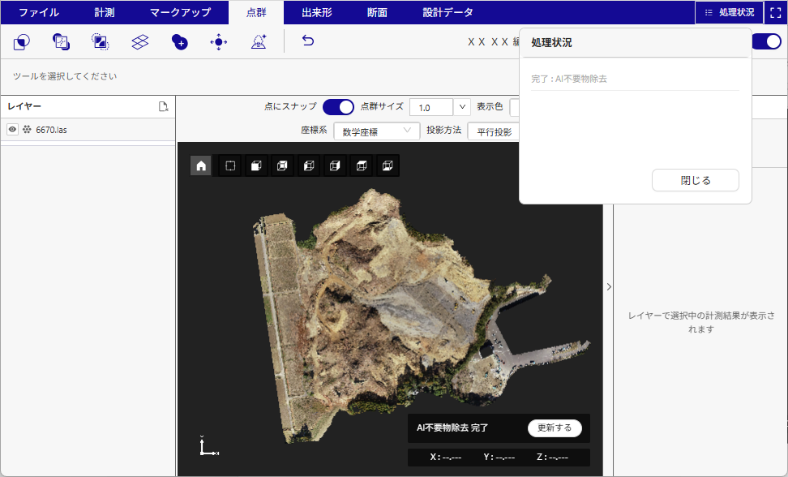
リリース項目No.7
No.7
AIを活用して点群データ内に含まれる不要物を自動的に判別し効率的に除去できるようになりました。
実行ボタン押下で選択した範囲の点群が削除されます。
実行ボタンを押下

Slide 11
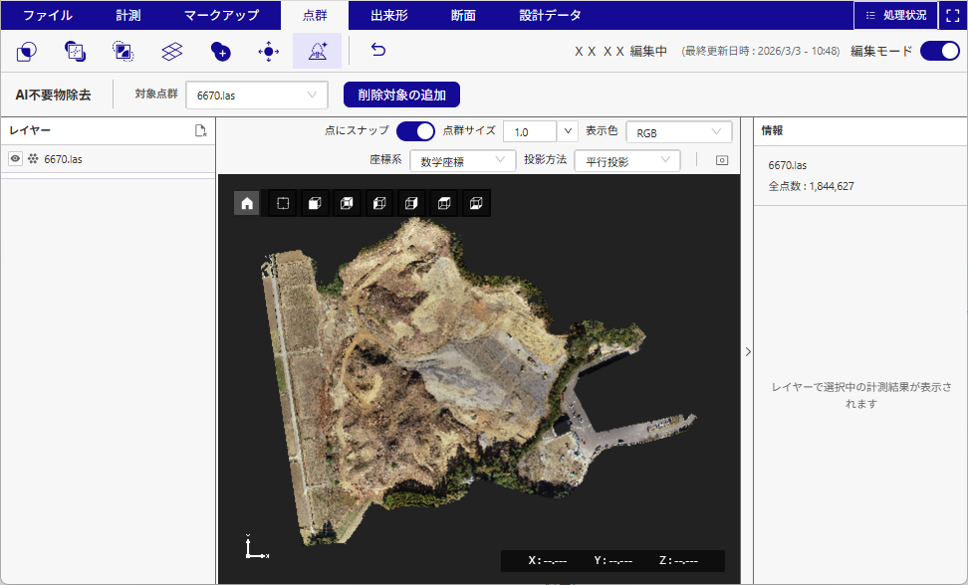
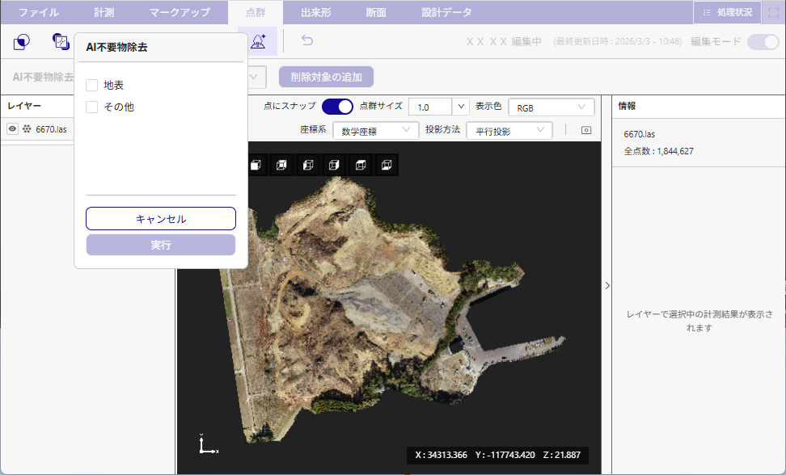
リリース項目No.7
No.7
AIを活用して点群データ内に含まれる不要物を自動的に判別し効率的に除去できるようになりました。
解析済点群
AIによる点群解析処理済のためボタンの表示名が「削除対象の追加」となります。
削除対象の追加ボタン押下
AIによる点群解析処理済のため以前の解析処理結果が削除対象の項目別に表示されます。
※以降のフローは「未解析点群」と同様です。
処理対象の点群を選択

Slide 12

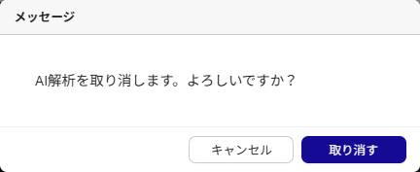
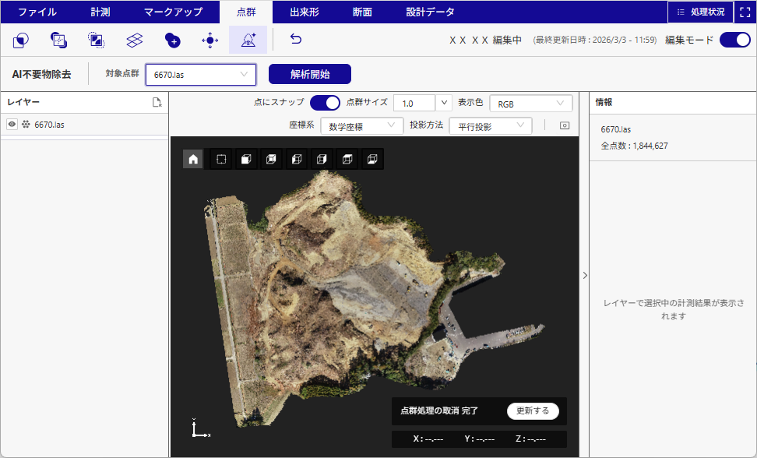
リリース項目No.7
No.7
AIを活用して点群データ内に含まれる不要物を自動的に判別し効率的に除去できるようになりました。
解析の取り消し
取り消しボタン押下
取り消すボタン押下
AIによる点群解析処理が取り消されます。
点群の編集取り消し処理でAIによる点群解析処理の取り消しが行えます。

Slide 13
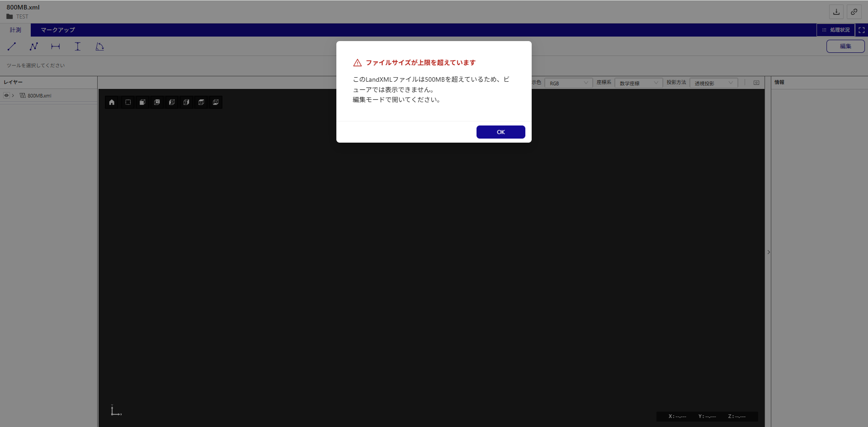
リリース項目No.8
No.8
サーバー負荷軽減を目的としてViewerモードで表示できるLandXMLのファイルサイズに制限を設けました。
Viewerモードで表示できるLandXMLのファイルサイズを「500MB」までとしました。
※Editorモードでは従来通り「1000MB」までのLandXMLファイルに対応しています。

Slide 14
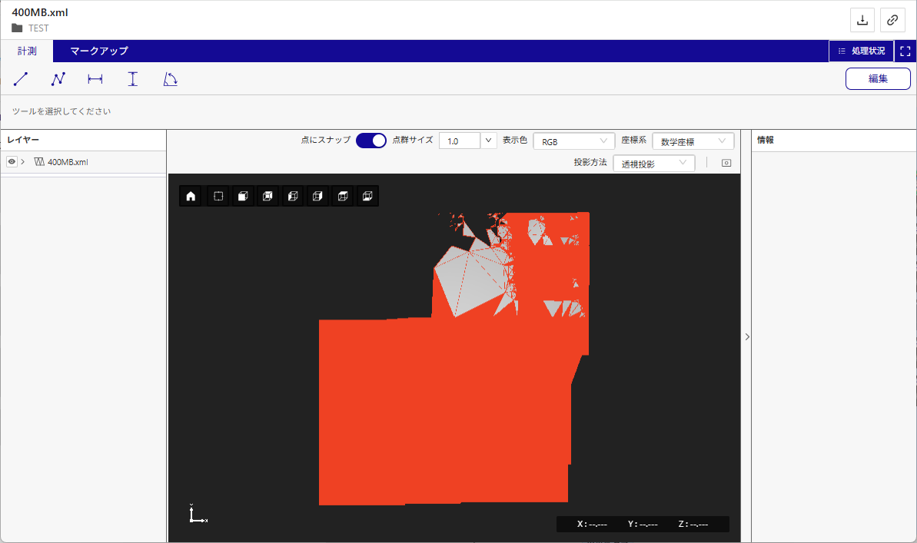
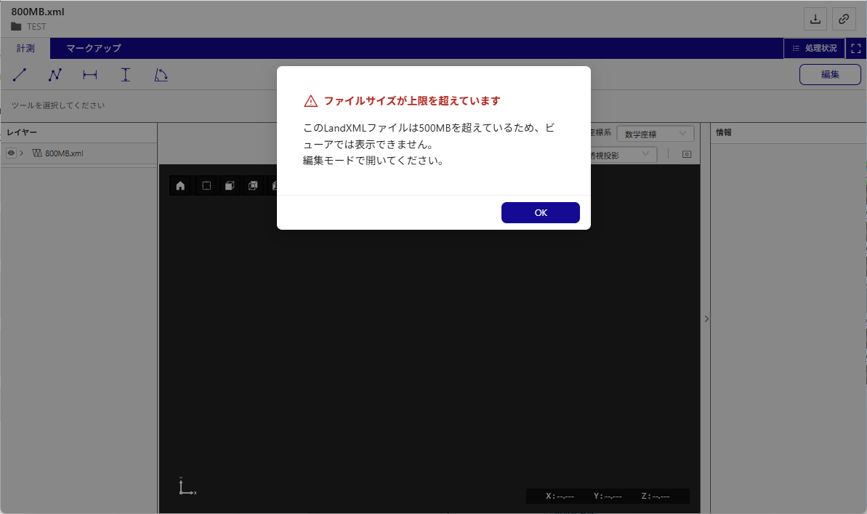
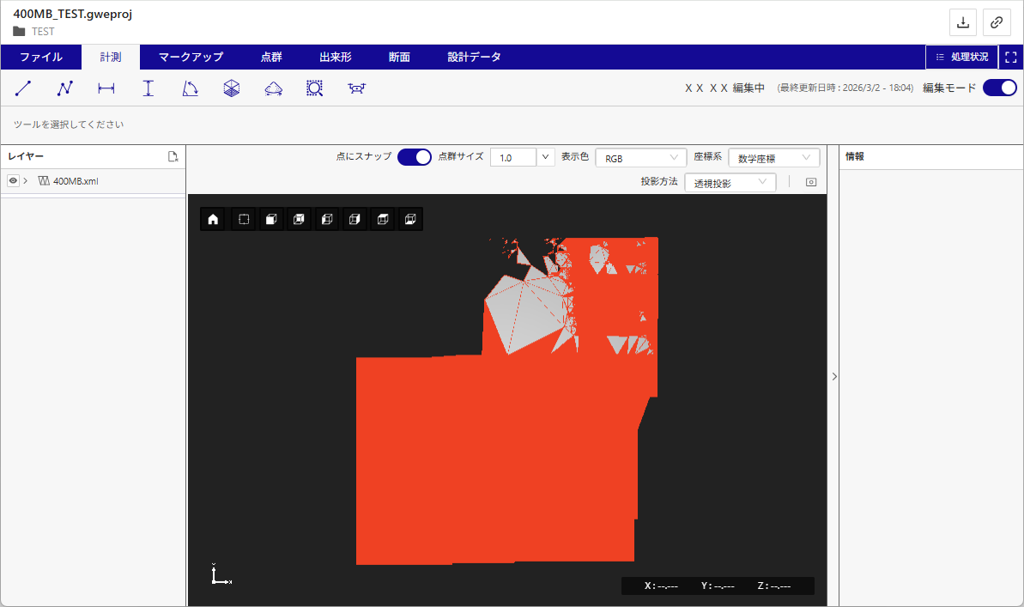
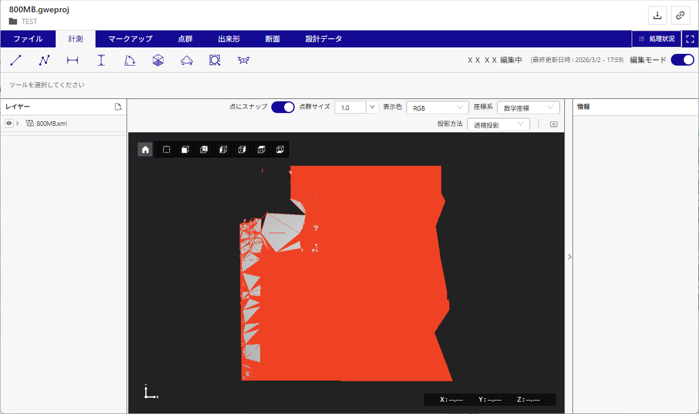
リリース項目No.8
No.8
サーバー負荷軽減を目的としてViewerモードで表示できるLandXMLのファイルサイズに制限を設けました。
500MBまで
500MB～1000MBまで
Viewerモード
Viewerモード
ファイルサイズ超過による画面表示制御メッセージが表示されます。
Editorモード
Editorモード

Slide 15
EOF

